Slide 1


Natural Intelligence_
Análise da Gravidade de Artrose no Joelho
Mineração de Dados Complexos - UNICAMP

Slide 2

Equipe_
Elcio Keniti Suzuki
Hamilton Gonçalves de Araújo
José Renato de Oliveira
Maurício Luiz Sobrinho
Tomais Gonçalves Peluso

Slide 3

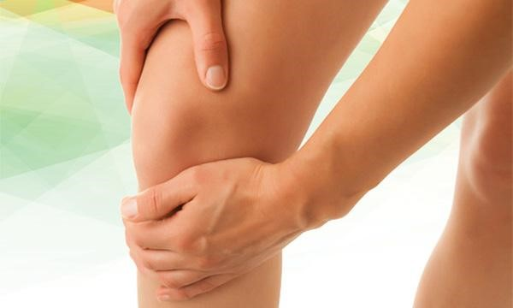
Sobre a Osteoartrose do Joelho_
A osteoartrose do joelho é uma doença de caráter inflamatório e degenerativo que provoca a destruição da cartilagem articular e leva a uma deformidade da articulação.
Essa perda e enfraquecimento da cartilagem leva a outras alterações na articulação, tais como: - diminuição do espaço articular; - espessamento do osso; - formação de osteófitos ("bicos de papagaio"); - inflamação articular (sinovite) dentre outros.

Slide 4
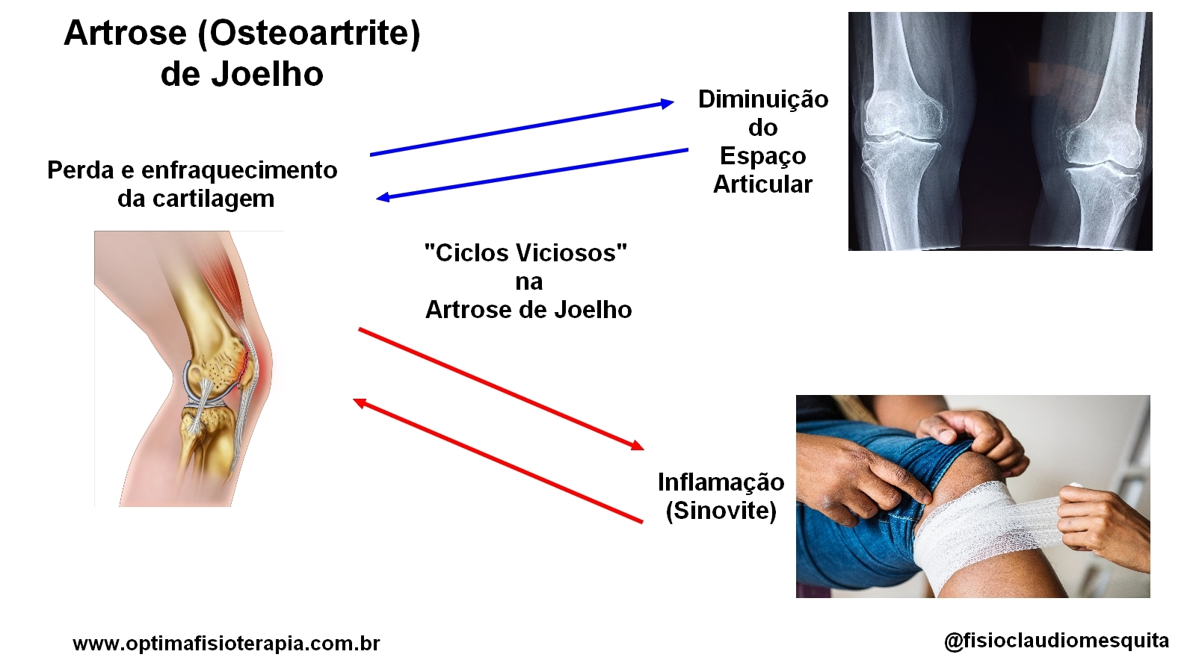
Formação de Ciclos Viciosos_
A perda de cartilagem leva à diminuição do espaço da articulação que, em última instância, leva ao maior atrito entre os ossos e, consequentemente, mais perda de cartilagem.

Slide 5
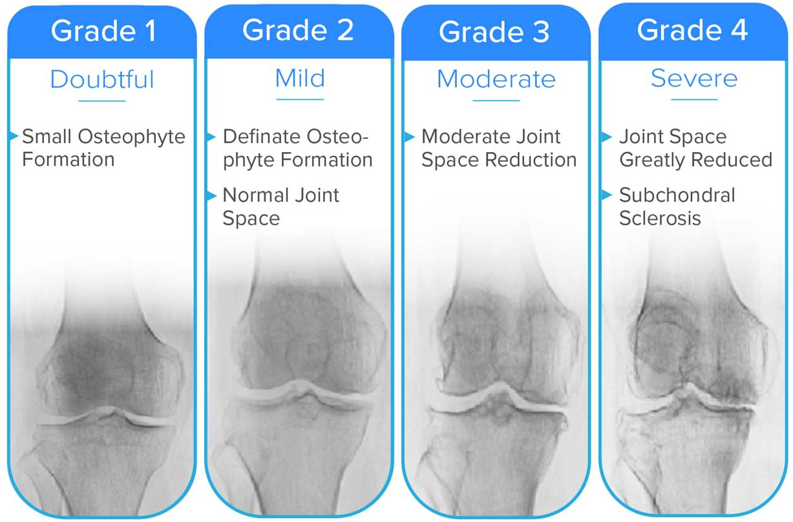
Diagnóstico_
O diagnóstico é feito associando se os sintomas com as alterações presentes nos exames de imagem, especialmente na radiografia (raio-X);
Para isso, usa-se a escala KELLGREN-LAWRENCE:

Slide 6
Data Set_
O data set contém imagens de raio-X de joelhos, separadas em treinamento, validação e teste e também pelo grau de severidade na Osteoartrose de acordo com a escala KELLGREN-LAWRENCE, ou seja:
Grau 0 - Saudável
joelhos saudáveis
Grau 1 - Duvidoso
Estreitamento articular duvidoso com possível lábio osteofítico
Grau 2 - Mínimo
Grau 3 - Moderado
Grau 4 - Severo
Presença definitiva de osteófitos e possível estreitamento do espaço articular
Múltiplos osteófitos, estreitamento definido do espaço articular, com esclerose leve
Osteófitos grandes, estreitamento articular significativo e esclerose grave.

Slide 7
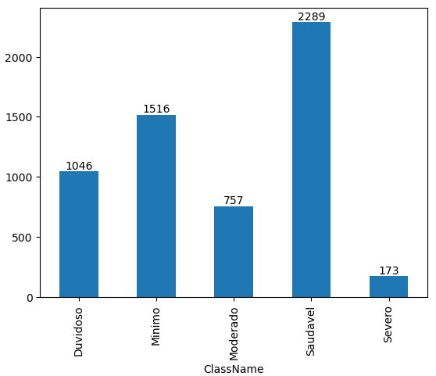
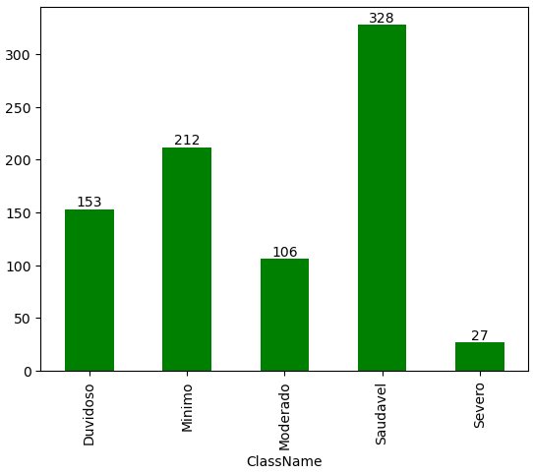
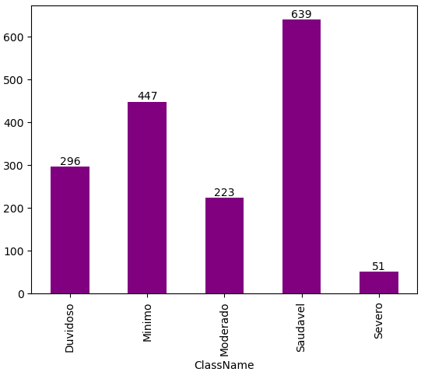
Distribuição das Classes_
O data set é altamente desbalanceado:
Treino (5,781 imagens):
Validação (826 imagens):
Teste (1,656 imagens):

Slide 8
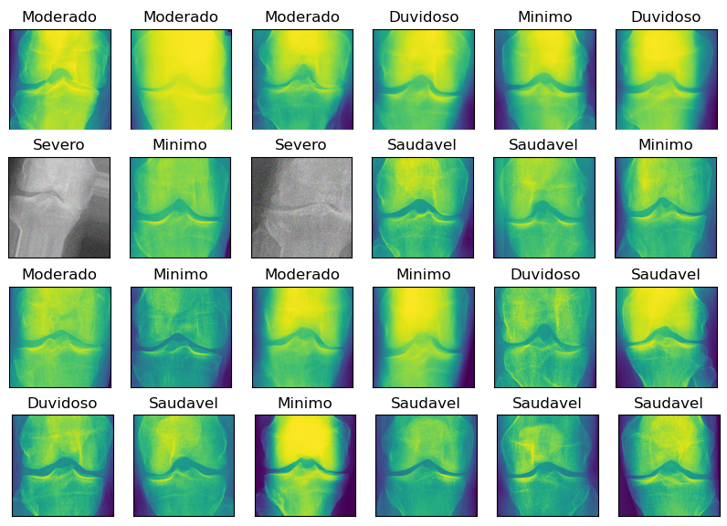
Visualização Inicial_
Exemplos de cada uma das 5 classes:

Slide 9
Estratégia:
Data Augmentation_
Limitar a 600 imagens por classe
Gerar dados sintéticas da classe faltante
Severo: 427 imagens sintéticas geradas
Saudável: 600 imagens
Duvidoso: 600 imagens
Mínimo: 600 imagens
Moderado: 600 imagens
Severo: 173 imagens
Técnicas Utilizadas:
horizontal
Flip
rotation
Range
gaussian
Noise
height
shift
zoom

Slide 10
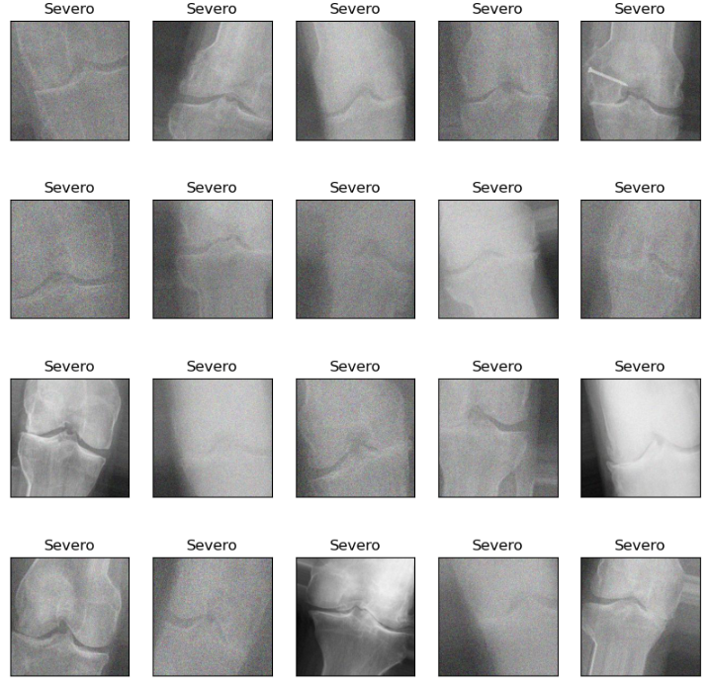
Imagens Sintéticas_
Exemplos de imagens sintéticas geradas da classe faltante:

Slide 11

Fluxo de Execução_
Carregamento dos Dados
Análise Estatística Descritiva
Data Augmentation
Criação de um
Baseline
Benchmark com outros modelos
Predição do melhor modelo nos dados de teste

Slide 12
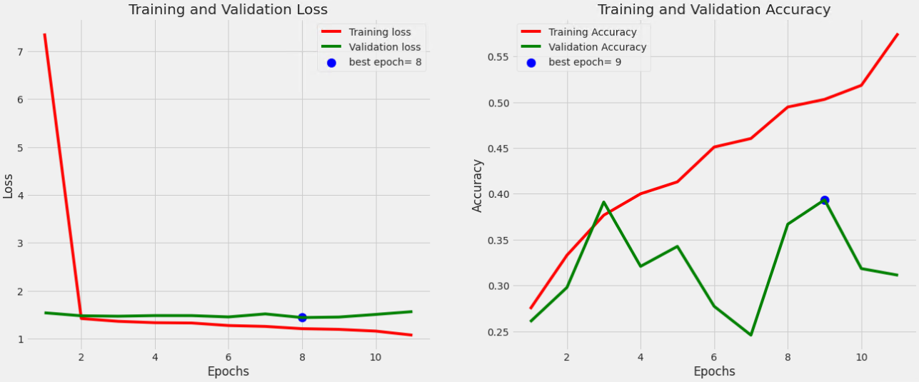
Baseline_
Rede Neural Convolucional Simples (conv2d + max_pooling2d + Flatten + dense):

Slide 13
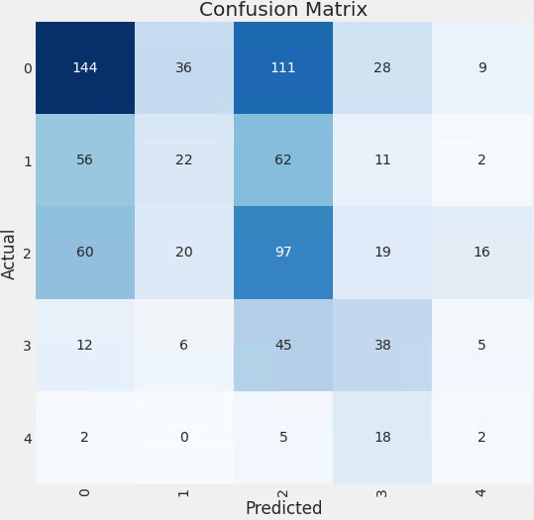
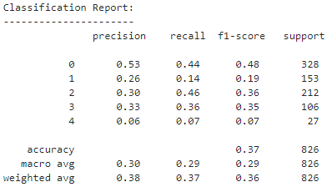
Baseline_
Rede Neural Convolucional Simples (conv2d + max_pooling2d + Flatten + dense):
Acurácia nos Dados de Validação: 37%

Slide 14
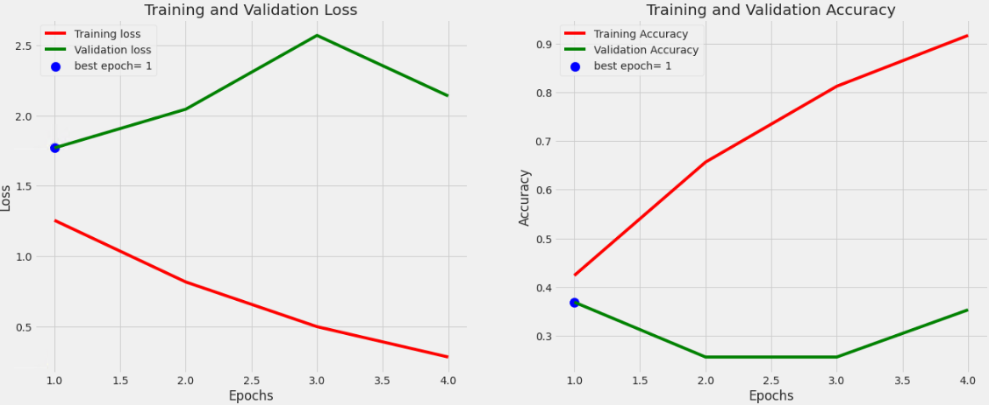
Outros Experimentos_
ResNet50 + Dense Layers + Fine Tuning:

Slide 15
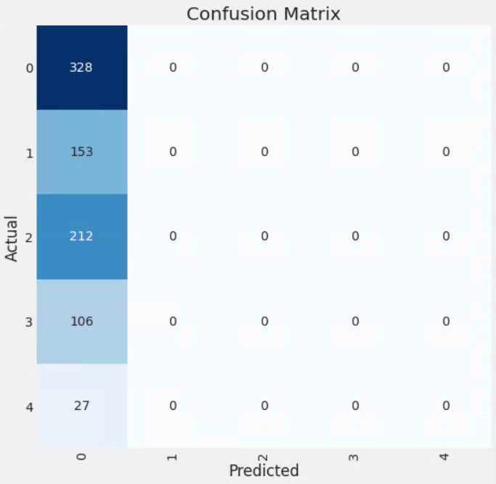
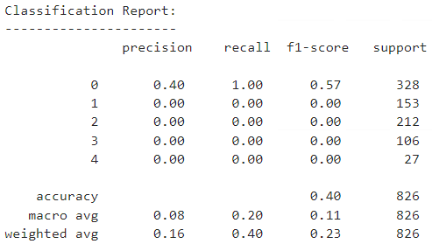
Outros Experimentos_
ResNet50 + Dense Layers + Fine Tuning:
Acurácia nos Dados de Validação: 40%

Slide 16
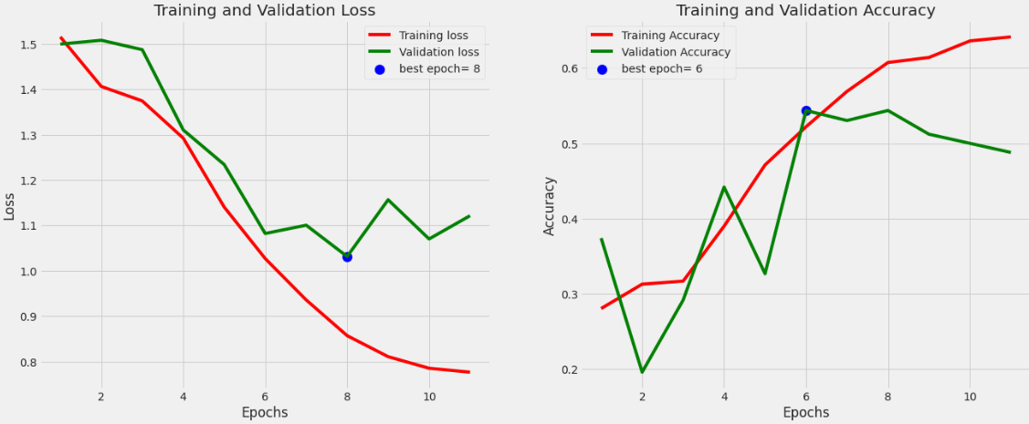
Outros Experimentos_
VGG16 + Dense Layers + Fine Tuning:

Slide 17
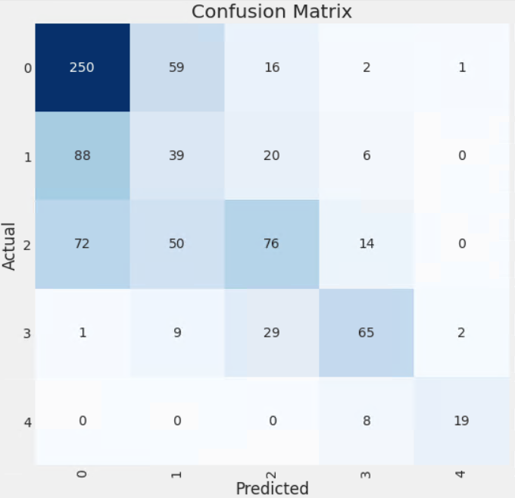
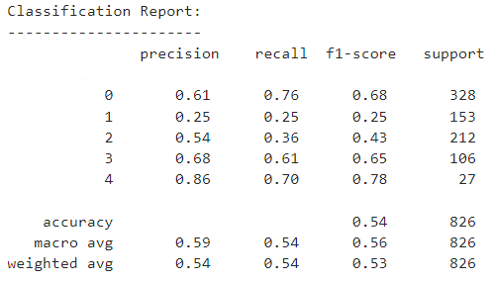
Outros Experimentos_
VGG16 + Dense Layers + Fine Tuning:
Acurácia nos Dados de Validação: 54%

Slide 18
Outros Experimentos_
Modelo | Acurácia nos dados de validação
ResNet50 | 12.80%
ResNet50 + Dense Layers | 12.83%
VGG16 | 18.52%
VGG16 + Dense Layers | 25.67%

Slide 19
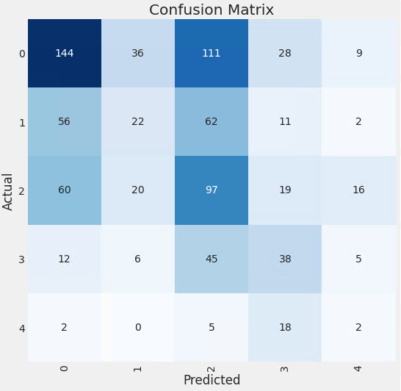
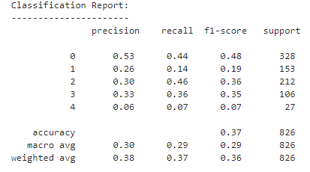
Resultado_
Predição do melhor modelo nos dados de teste:
Acurácia nos Dados de Teste: 37%

Slide 20
Obrigado_

